Slide 1
Sesión 25 · Ciencia de Datos Aplicada en Biomedicina
Sesión 25
Evaluación Clínica: Calibración, Umbral y Utilidad
Bloque V — Machine Learning clínico
Dr. Antonio Daniel Martínez Gutiérrez Semestre 2027-1 · 1:30 h
Dr. Antonio Daniel Martínez Gutiérrez · 2027-1

Slide 2
Sesión 25 · Ciencia de Datos Aplicada en Biomedicina
Objetivos de la sesión
Al terminar esta sesión serás capaz de:
1. Explicar por qué el VPP cambia de hospital a hospital sin que el modelo cambie
2. Evaluar y corregir la calibración de tus probabilidades
3. Elegir un umbral a partir del costo de cada error
4. Decidir si el modelo aporta algo
Dr. Antonio Daniel Martínez Gutiérrez · 2027-1
2

Slide 3
Sesión 25 · Ciencia de Datos Aplicada en Biomedicina
Agenda
1. La métrica depende de la decisión
2. El VPP no es del modelo: es de la población
3. Calibración: la propiedad olvidada
4. El umbral es una decisión clínica
5. ¿Sirve de algo? Curvas de decisión
6. Subgrupos y validación externa
Laboratorio: el reporte de evaluación que acompañaría a una publicación
Dr. Antonio Daniel Martínez Gutiérrez · 2027-1
3

Slide 4
Sesión 25 · Ciencia de Datos Aplicada en Biomedicina
1. La métrica depende de la decisión
Dr. Antonio Daniel Martínez Gutiérrez · 2027-1
4

Slide 5
Sesión 25 · Ciencia de Datos Aplicada en Biomedicina
Primero: ¿qué va a hacer el modelo?
Uso
Qué importa
Error que duele
Tamizar una población
sensibilidad alta
dejar pasar un caso
Priorizar una lista de trabajo
precisión en el top-k
gastar consultas en sanos
Decidir un tratamiento
calibración
ambos, y hay que pesarlos
Un AUROC de 0.85 no te dice si el modelo sirve en la clínica.
Sólo te dice que ordena bien.
Si el modelo va a decidir, ordenar bien no alcanza. Un AUROC alto solo dice que los enfermos se detectan
Primero. Para actuar sobre un umbral, el número además tiene que ser cierto
Dr. Antonio Daniel Martínez Gutiérrez · 2027-1
5

Slide 6
Sesión 25 · Ciencia de Datos Aplicada en Biomedicina
2. El Valor Predictivo Positivo (VPP) no es del modelo
Dr. Antonio Daniel Martínez Gutiérrez · 2027-1
6

Slide 7
Sesión 25 · Ciencia de Datos Aplicada en Biomedicina
Dos métricas cambian de población a población
Sensibilidad = VP/(VP+FN) mira SÓLO la columna de los enfermos
Especificidad = VN/(VN+FP) mira SÓLO la columna de los sanos
→ propiedades DEL MODELO
Valor Predictivo Positivo (VPP) = VP/(VP+FP) mezcla ambas columnas
Valor Predictivo Negativo (VPN) = VN/(VN+FN) ídem
→ propiedades del modelo Y DE LA POBLACIÓN
Dr. Antonio Daniel Martínez Gutiérrez · 2027-1
7

Slide 8
Sesión 25 · Ciencia de Datos Aplicada en Biomedicina
El mismo modelo, dos hospitales
Sensibilidad 80 %, especiﬁcidad 90 %. No cambia nada del modelo.
prevalencia 20 % → VPP ≈ 67 % de cada 3 alertas, 2 son reales
prevalencia 2 % → VPP ≈ 14 % de cada 7 alertas, 1 es real
Si tu modelo se validó en un grupo de alto riesgo y lo despliegas en consulta general, el modelo es el
mismo y el servicio va a reportar muchas falsas alarmas.
Dr. Antonio Daniel Martínez Gutiérrez · 2027-1
8

Slide 9
Sesión 25 · Ciencia de Datos Aplicada en Biomedicina
3. Calibración: la propiedad olvidada
Dr. Antonio Daniel Martínez Gutiérrez · 2027-1
9

Slide 10
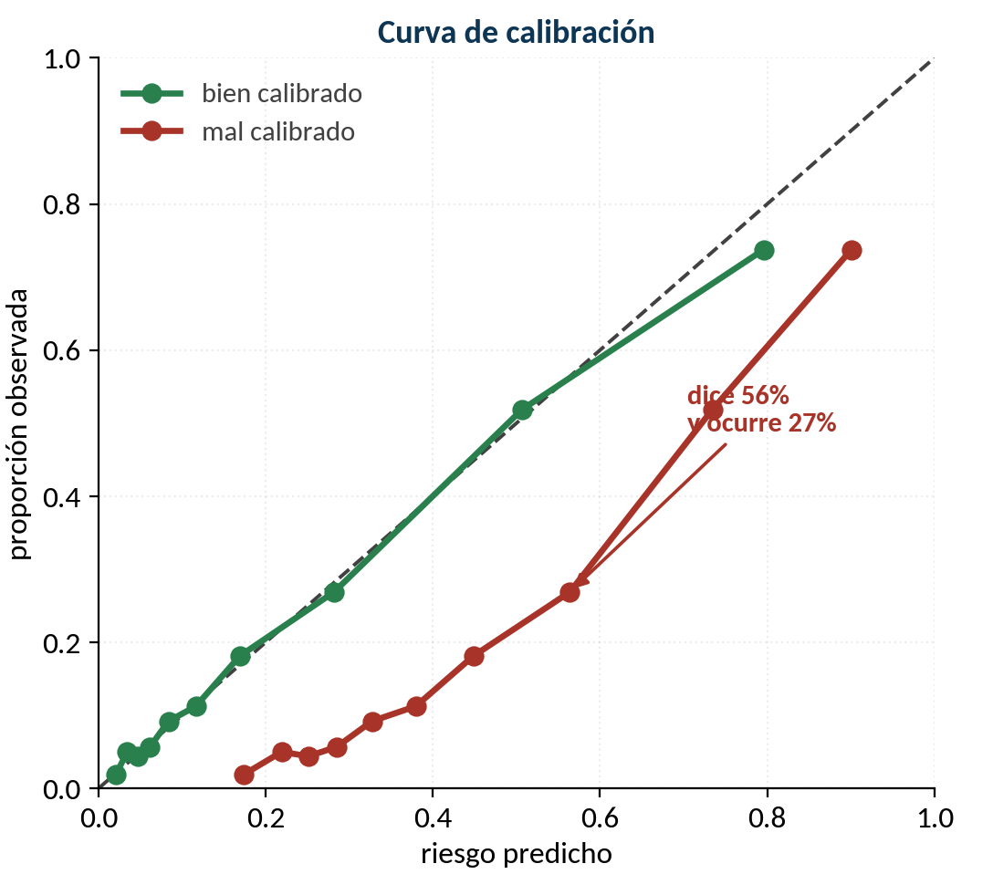
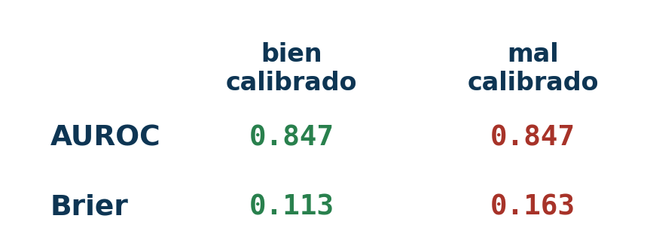
Sesión 25 · Ciencia de Datos Aplicada en Biomedicina
Discriminar no es acertar la probabilidad
Si el modelo dice "riesgo 20 %",
de cada 100 pacientes así, ~20 deben tener el evento.
Dos modelos con AUROC idéntico y uno dice «57 %» donde el riesgo real es 16 %. El AUROC sólo mira el
orden.
Brier score: mide la diferencia cuadrática media entre la probabilidad prevista y el resultado real
10

Slide 11
Sesión 25 · Ciencia de Datos Aplicada en Biomedicina
Cómo se arregla
Calibrar es es corregir las probabilidades ajustando una segunda función
Método
Qué hace
Platt scaling
ajusta una logística sobre las predicciones
Isotónica
ajusta una función monótona más ﬂexible
Se recalibra con datos que el modelo no vio: un conjunto aparte, o validación cruzada
La recalibración no cambia el orden: tu AUROC se queda igual, tu Brier mejora
CalibratedClassifierCV(modelo, method="sigmoid", cv=5) # Platt
CalibratedClassifierCV(modelo, method="isotonic", cv=5) # isotónica
Y por eso el sobremuestreo (oversampling) rompe la calibración: al re-muestrear cambias la prevalencia
que el modelo «cree», y su 20 % deja de ser 20 %.
Dr. Antonio Daniel Martínez Gutiérrez · 2027-1
11

Slide 12
Sesión 25 · Ciencia de Datos Aplicada en Biomedicina
4. El umbral (threshold) es una decisión clínica
Dr. Antonio Daniel Martínez Gutiérrez · 2027-1
12

Slide 13
Sesión 25 · Ciencia de Datos Aplicada en Biomedicina
El umbral es una razón de intercambio disfrazada
«Actúo si el riesgo pasa de 10 %» no es un parámetro técnico. Signiﬁca:
umbral 10 % → 10 / 90 → acepto 9 falsos positivos por cada verdadero
umbral 50 % → 50 / 50 → acepto 1 falso positivo por cada verdadero
umbral 5 % → 5 / 95 → acepto 19 falsos positivos por cada verdadero
Y al revés: si un clínico te dice «vale la pena biopsiar a 20 para encontrar uno», te acaba de decir que su
umbral es 5 %.
Dr. Antonio Daniel Martínez Gutiérrez · 2027-1
13

Slide 14
Sesión 25 · Ciencia de Datos Aplicada en Biomedicina
5. ¿Sirve de algo?
Dr. Antonio Daniel Martínez Gutiérrez · 2027-1
15

Slide 15
Sesión 25 · Ciencia de Datos Aplicada en Biomedicina
Beneficio neto: el modelo contra no usar nada
La curva de decisión evalúa las tres estrategias en cada umbral posible:
usar el modelo · tratar a todos · no tratar a nadie
beneficio neto =
V P
−
F P
⋅
p
t
n
n
1 −
p
t
Si la curva del modelo no está por encima de las otras dos en el rango de umbrales que a un clínico le
importan, el modelo no aporta — aunque su AUROC sea 0.85.
Dr. Antonio Daniel Martínez Gutiérrez · 2027-1
16

Slide 16
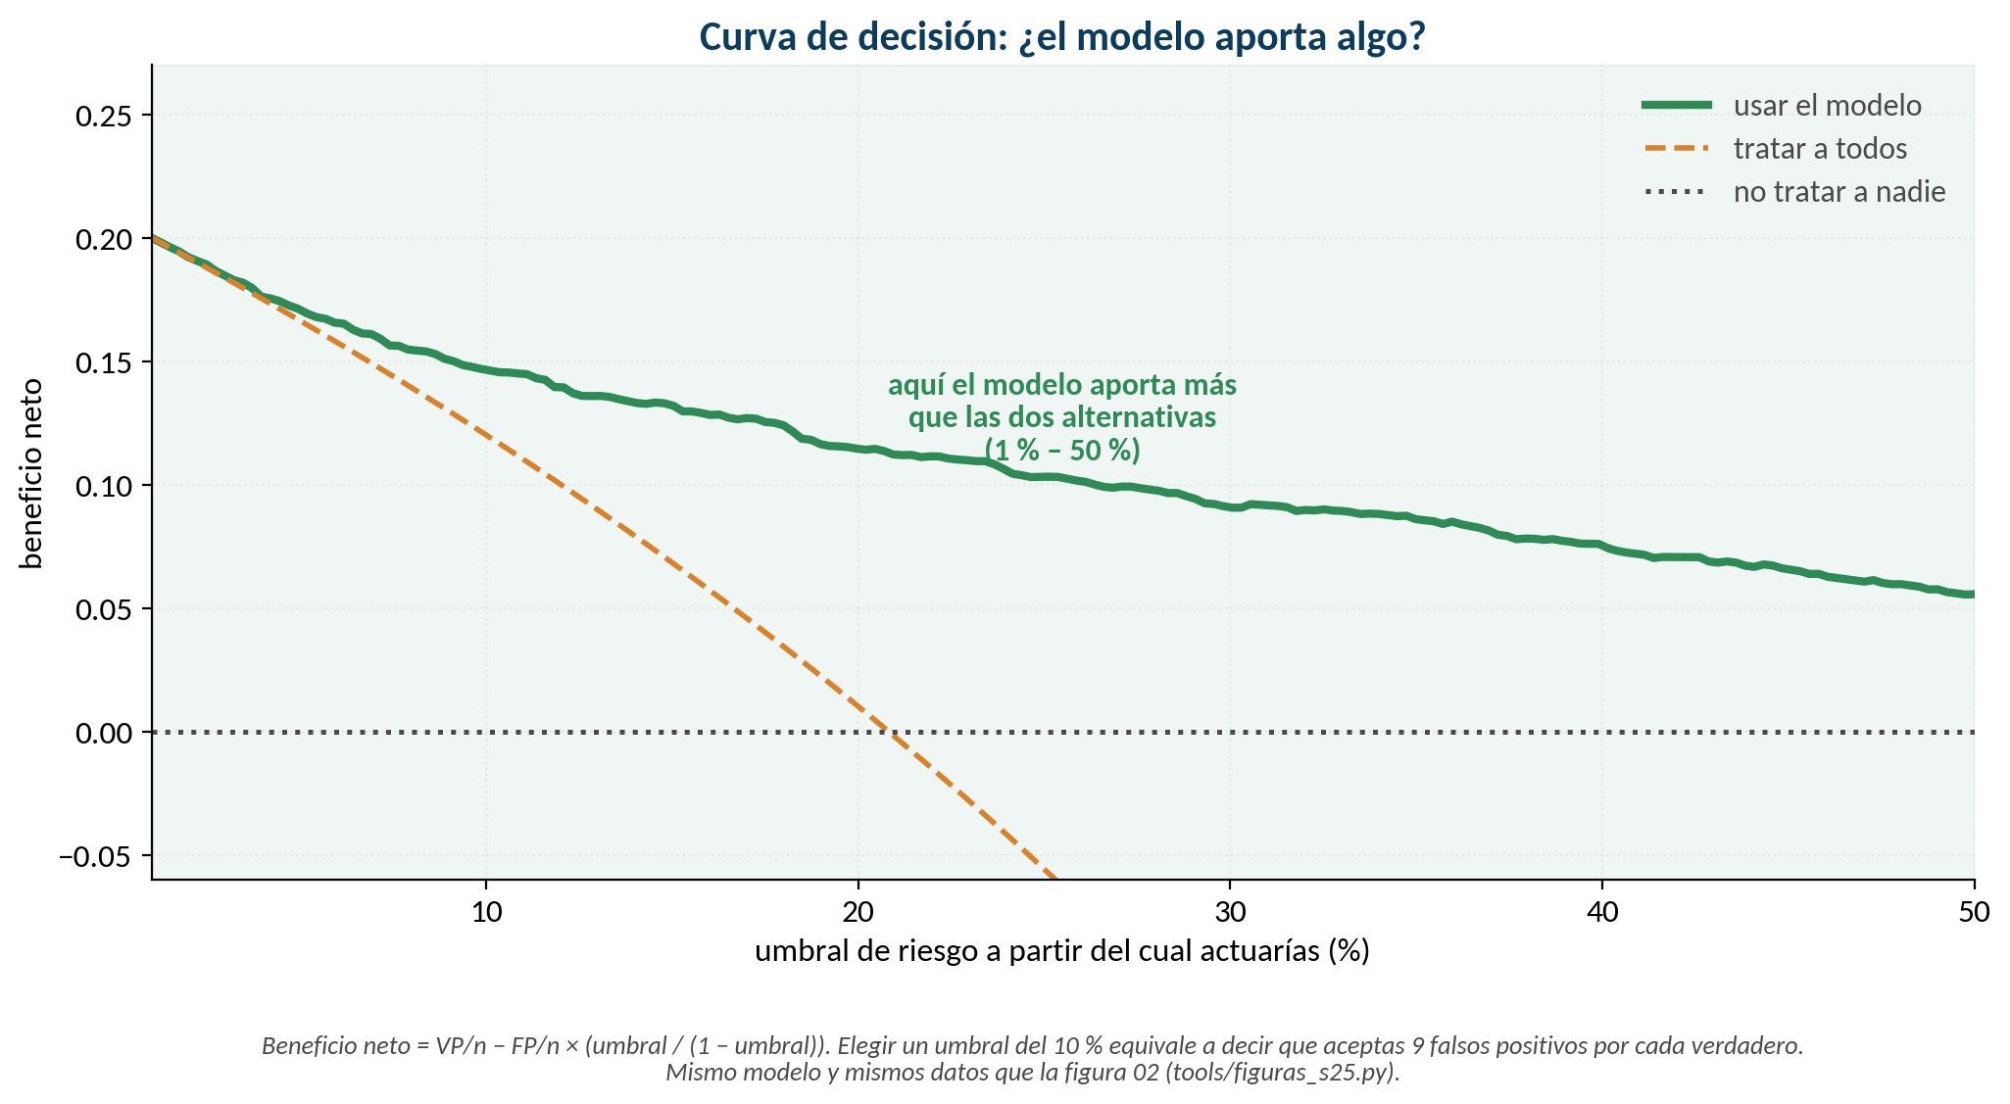

Slide 17
Sesión 25 · Ciencia de Datos Aplicada en Biomedicina
Lo que se reporta al final
El rango de umbrales donde el modelo aporta beneﬁcio neto
Las métricas del umbral elegido, con la prevalencia al lado
Cuántos habría que evaluar para encontrar un caso
Todo con intervalos de conﬁanza
Un revisor no te va a preguntar por el AUROC. Te va a preguntar: ¿a quién se lo aplicarías, con qué umbral
y qué pasa con los que se te escapan?
Dr. Antonio Daniel Martínez Gutiérrez · 2027-1
17

Slide 18
Sesión 25 · Ciencia de Datos Aplicada en Biomedicina
6. Subgrupos y validación externa
Dr. Antonio Daniel Martínez Gutiérrez · 2027-1
18

Slide 19
Sesión 25 · Ciencia de Datos Aplicada en Biomedicina
El promedio esconde
Reporta el desempeño por subgrupo: sexo, grupo etario, y cualquier eje relevante a tu pregunta.
Lo que puede pasar
Por qué
peor desempeño en un subgrupo
había pocos casos para aprender
calibración distinta entre grupos
la prevalencia real diﬁere
la variable «proxy» se comporta distinto
mide otra cosa en cada grupo
El caso de referencia: Obermeyer et al. (Science, 2019) mostraron que un algoritmo usado en millones de
pacientes usaba el gasto en salud como sustituto de «necesidad de atención». Como se gasta menos en
pacientes negros con la misma enfermedad, el algoritmo los clasiﬁcaba como menos enfermos.
Dr. Antonio Daniel Martínez Gutiérrez · 2027-1
19

Slide 20
Sesión 25 · Ciencia de Datos Aplicada en Biomedicina
Para llevar
1. El VPP es de la población, no del modelo. El mismo modelo pasa de útil a insufrible al mover la
prevalencia.
2. El umbral es una razón de intercambio. Pregúntale al clínico cuántos falsos positivos tolera por caso
encontrado, no qué umbral quiere.
3. Si la curva de decisión no supera a «tratar a todos», el modelo no aporta — por alto que sea su
AUROC.
Dr. Antonio Daniel Martínez Gutiérrez · 2027-1
25

Slide 21
Sesión 25 · Ciencia de Datos Aplicada en Biomedicina
Laboratorio
Evaluación completa del modelo de riesgo
Métricas con intervalos por bootstrap; el VPP recalculado para tres prevalencias; calibración y recalibración; el
umbral justiﬁcado por su razón de intercambio; curva de decisión; desempeño por subgrupos; y SHAP con
dependence
más tres pacientes —un acierto, un falso positivo y un falso negativo.
Entregable:
evaluacion.ipynb
+
reporte_modelo.md
con el checklist de TRIPOD+AI.
Dr. Antonio Daniel Martínez Gutiérrez · 2027-1
26

Slide 22
Sesión 25 · Ciencia de Datos Aplicada en Biomedicina
¿Preguntas?
Dr. Antonio Daniel Martínez Gutiérrez · 2027-1
27

